Slide 1
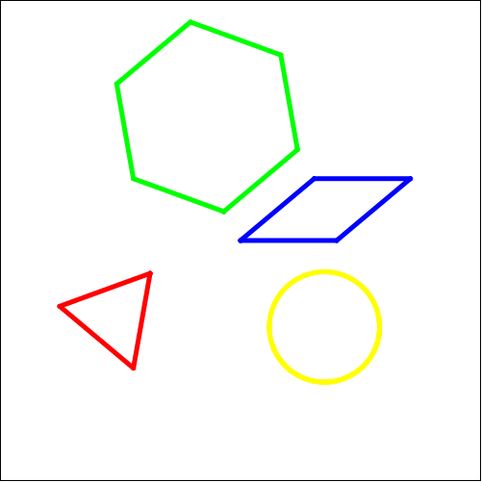


Turtle (kilpikonna) piirtää viivojen avulla geometrisia kuvoita

Slide 2

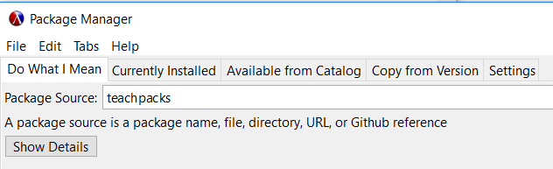


Esivalmistelut
0) Asenna Turtle-kirjasto (DrRacket)
Kirjasto ladataan ja asennetaan näin:
Avaa File → Package Manager
Kirjoita teachpacks ja paina ”Enter”
Odota, sulje ikkuna kun näet ”Close output”
Testaa kirjastoa näin:
Paina
Saitko toimimaan?

Slide 3

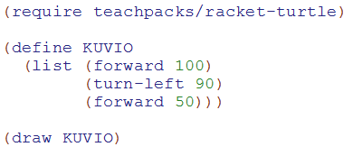
Tutustutaan Turtleen
Kirjasto
Lähtee keskeltä,
nokka kohti
yläreunaa
Kynä alhaalla,
kynän väri sininen
.
Piirto-funktio
Lista piirto-ohjeita

Slide 4


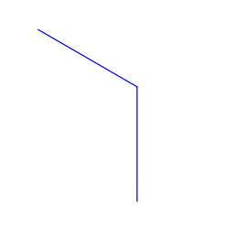
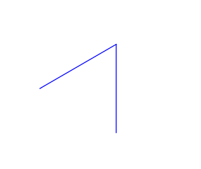
Tutustutaan Turtleen
60°
120°
120°
180°-120°= 60°

Slide 5
MÄÄRITTELYIKKUNA
Tutustutaan funktioihin
1) forward, turn-left, turn-right
a) Turtle liikkuu eteenpäin forward - funktion avulla ennetun määrän pikseleitä ja kääntyy turn-left ja turn-right –funktion avulla annetun astemäärän. Kokeile muuttaa kulman suuruutta sekä viivan pituuksia.
b) Lisää listaan piirto-ohjeita niin, että Turtle palaa takaisin lähtöpisteeseensä. Mikä kuvio syntyi?

Slide 6
MÄÄRITTELYIKKUNA
Tutustutaan funktioihin
2) define
Saatat tarvita samaa piirto-ohjetta monta kertaa. Jotta sitä ei tarvitse kirjoitaa aina uudelleen, anna ohjelistalle nimi define:n avulla. Esim. ohjeet neliölle:
(define neliö (list ...))
Nyt piirtofunktiolle tarvitsee antaa vain ohjelistan nimi:
(draw neliö)
Anna kohdan 1 kuviolle kuvaava nimi define:n avulla ja piirrä se käyttämällä sen nimeä.

Slide 7
MÄÄRITTELYIKKUNA
Tutustutaan funktioihin
3) pen-up, pen-down, change-color
Turtle piirtää aina viivan, ellei kynää oteta ylös pen-up – funktion avulla. Kynän saa taas alas pen-down –funktion avulla. Kynän värin voi vaihtaa change-color –funktion avulla. Kokeile lisätä seuraavat koodirivit piirto-ohjeittesi listaan:
(pen-up)
(forward 100)
(change-color ”red”)
(pen-down)
(forward 100)
Mitä tapahtui?

Slide 8
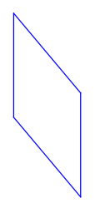
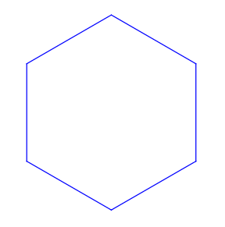

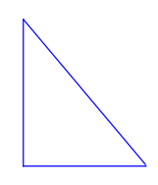
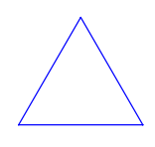
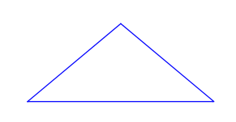
MÄÄRITTELYIKKUNA
Piirrä, ja nimeä ohjelistat: (vinkki: forward, turn-left, turn-right, pen-up, pen-down,
change-color)
Tehtävä 1
suorakulmio
kuusikulmio
suunnikas
Tehtävä 2
suorakulmainen kolmio
tasasivuinen kolmio
tasakylkinen kolmio
Tehtävä 3
Keksi oma kuvio.
Vinkki: Suunnittele se ensin paperille.

Slide 9
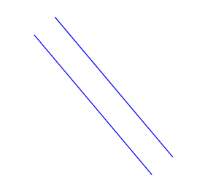

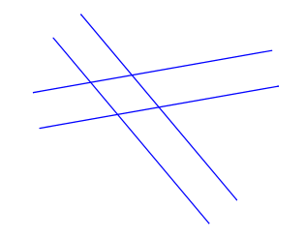
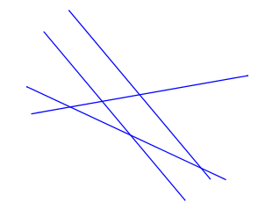
MÄÄRITTELYIKKUNA
Piirrä, ja nimeä ohjelistat: (vinkki: forward, turn-left, turn-right, pen-up, pen-down,
change-color)
Tehtävä 4
kaksi yhdensuuntaista suoraa
kaksi suoraa, jotka ovat toisiinsa nähden kohtisuorassa
Tehtävä 5
suunnikas neljän toisensa leikkaavan suoran avulla
puolisuunnikas neljän toisensa leikkaavan suoran avulla

Slide 10
POISTETTU

Slide 11
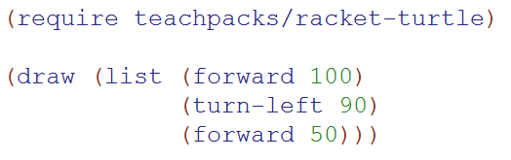
Tutustutaan Turtleen
Kirjasto
Lähtee keskeltä,
nokka kohti
yläreunaa
.
Kynä alhaalla,
kynän väri sininen
Piirto-funktio
Lista piirto-ohjeita

